Slide 1
最优化理论与方法
吉林大学计算机学院
机器学习
2024.3

Slide 2
数值优化 Numerical Optimization
凸优化 Convex Optimization
运筹学 Operations Research
数学规划 Mathematical Programming

Slide 3
教师情况
孙延风
sunyf@jlu.edu.cn
机器学习

Slide 4
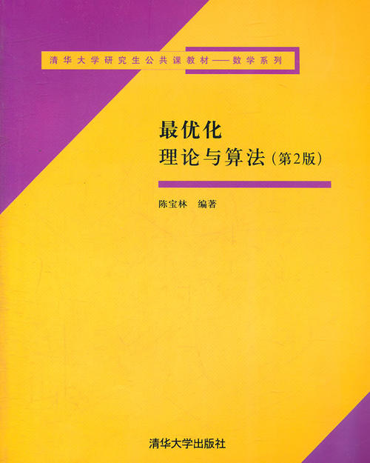
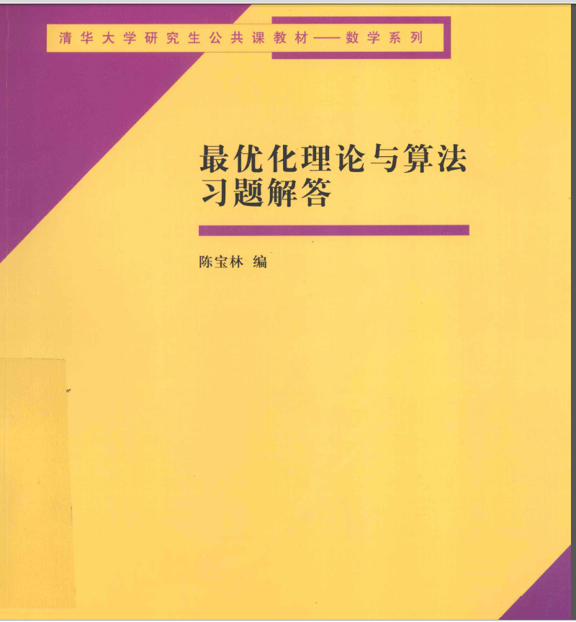
教 材
陈宝林。最优化理论与算法，第二版 ，北京：清华大学出版社，2005。

Slide 5
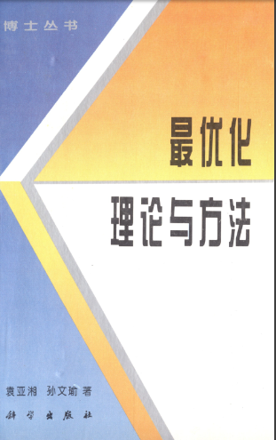
参考书1
袁亚湘，孙文瑜。
最优化理论与方法
北京：科学出版社 , 1997。

Slide 6
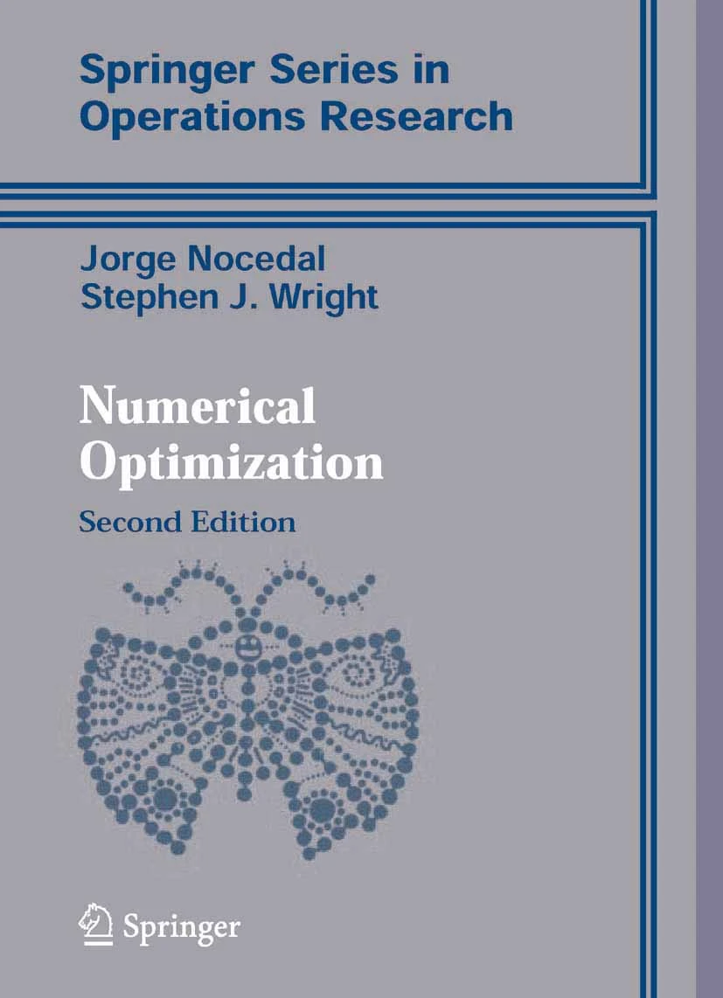
参考书2
Jorge Nocedal, Stephen J. Wright. Numerical Optimization 2ED, New York: Springer, 2006.

Slide 7
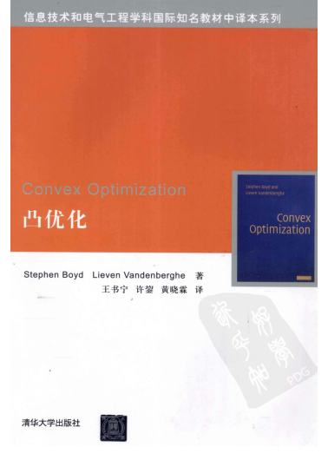
参考书3
Stephen Boyd, Lieven Vandenberghe. Convex Optimization, New York: Cambridge University Press, 2009.

Slide 8

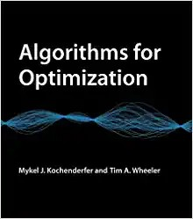
参考书4
Mykel J. Kochenderfer, Tim A. Wheeler
Algorithms for Optimization
MIT Press, 2019

Slide 9
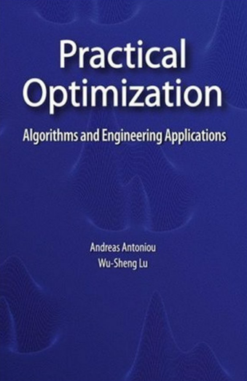
参考书5
Andreas Antoniou Wu-Sheng Lu
Practical Optimization-Algorithms and Engineering Applications
Springer，2007

Slide 10
要求
手机关机或静音
保证出勤
按时独立完成作业
随时提问

Slide 11
考核
期末考试 70%，闭卷
平时成绩 30%
（含作业+点名等）
超星学习通

Slide 12
前期课程
微积分
线性代数
数值计算
高级语言程序设计

Slide 13
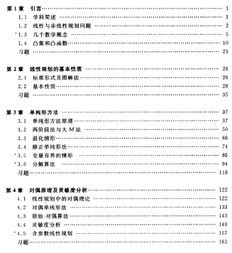
主要内容
凸集与凸函数
线性规划
无约束最优化
约束最优化

Slide 14
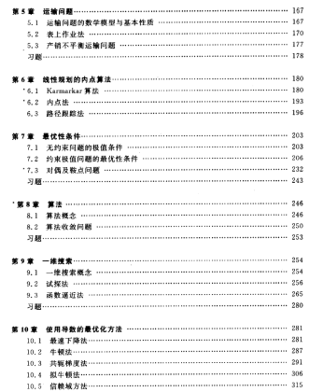
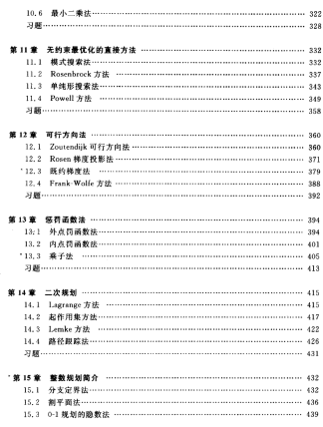

Slide 15
第1章 引言
1. 最优化简述
2. 最优化概念
3. 数学知识
4. 凸集
5. 凸函数
6. 凸规划

Slide 16
1.1最优化简述
最优化是从所有可行的方案中选择最合理的方案，构造寻求最优解的计算方法
达到最佳目标的方案是最优方案，寻找最优方案的方法----最优化方法（算法）
这种方法的数学理论即为最优化理论
最优化首先是一种理念，其次才是一种方法

Slide 18
最优化的历史1
1669年，解非线性方程的Newton—Raphson方法
1788年，提出Lagrange乘子
1847年，法国数学家Cauchy研究了函数值沿什么方向下降最快的问题，提出最速下降法.
直至20世纪30年代，最优化这个古老课题并未形成独立的有系统的学科.

Slide 19

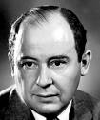
最优化的历史2
1930年代，康托诺维奇：线性规划
1940年代，Dantzig：单纯形方法
冯诺依曼：博弈论
1950年代，Bellman：动态规划，最优性原理；KKT条件；
1960年代：Zoutendijk，Rosen，Carroll非线性规划算法。Duffin，Zener等几何规划。Gomory整数规划，Dantzig等随机规划
60-70年代：Cook等复杂性理论，组合优化迅速发展

Slide 20
田忌赛马----对策论
孙膑(约公元前380-432)，孙武的后世子孙，战国中期著名军事家，担任齐国将领田忌的军师.
孙膑的“斗马术”是我国古代运筹思想中争取总体最优的脍炙人口的著名范例.
齐将田忌与齐威王赛马，孙膑献策:以下马对齐王上马,以上马对齐王中马，以中马对齐王下马。 结果田忌以一负两胜而获胜

Slide 21
军事
古代中国
《孙子兵法》一书中, 体现了丰富的运筹思想。
孙武首先将度、量、数 等概念引人军事领域,通过必要的计算, 来预测战争的胜负, 并指导战争中的有关行为.
围魏救赵、增兵减灶、沈括运军粮.
古代欧洲
阿基米德、达芬奇、伽利略都研究过作战中的运筹问题.

Slide 22
最优化的流程
明确问题
No
明确问题
建立模型
设计算法
整理数据
求解模型
评价结果
建立模型
设计算法
简化？
Yes
整理数据
求解模型
No
评价结果
满意？

Slide 23
（1） 生产计划的编制
问：企业应如何安排生产，能使总收益最大？

Slide 24
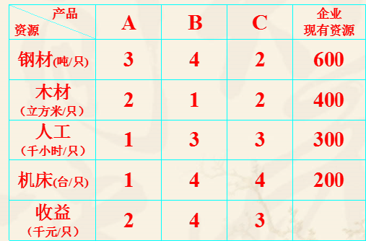
数学模型
决策目标：A、B、C 产品各生产多少台使企业
总收益最大？
决策变量：设
目标函数：
约束条件：
非负条件
整数

Slide 25
整数
整数线性规划模型

Slide 26
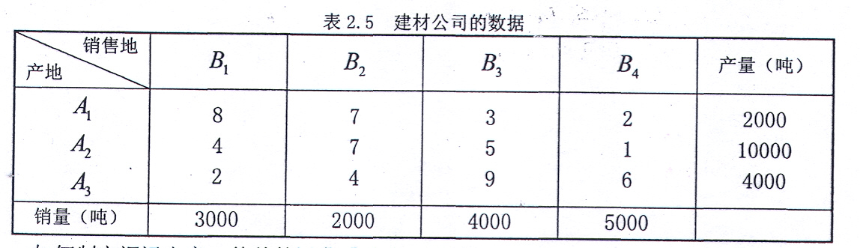
（2）运输问题
某建材公司有三个水泥厂 ，四个经销商
其产量、销量、运费（元/吨）见下表：
如何制定调运方案，使总的运费最小?

Slide 27
数学模型----整数线性规划问题
由生产基地
运到销售地
的货运量为

Slide 28
（3） 投资问题
某公司在一段时间内有a(亿元)的资金可用于建厂投资。若可供选择的项目记为1,2,…,m。不能连续投资到同一个项目，而且一旦对第i个项目投资就用去a_{i}亿元；而这段时间内可得收益c_{i}亿元。问如何确定最佳的投资方案？
最佳投资方案：
投资尽量少，
收益尽量多

Slide 29
分析：这里引进0-1变量用来标记是否投资第i个项目:
使总收益最大, 建立目标函数：
使总投资最少, 建立目标函数：
总资金不超过a确定约束条件：
在一段时间内有a(亿元)的资金可用于建厂投资。若可供选择的项目记为1,2,…,m。不能连续投资到同一个项目，而且一旦对第i个项目投资就用去a_{i}亿元；而这段时间内可得收益c_{i}亿元。问如何确定最佳的投资方案

Slide 30

1.2 最优化概念
s.t.=subject to
最优化问题
$x={\left(x_{1},...x_{n}\right)}^{T}$
优化变量
f(x)为目标函数
g_{i}(x)为约束条件

Slide 31
可行点（可行解）：满足约束条件的点．
可行集或可行域S：全体可行点组成的集合．
无约束问题：如果一个问题的可行集是整个空间．
对于一个规划问题，下面三种情况必占其一：
(1) S＝Φ，则称该问题无解或不可行；
(2)S≠Φ，但目标函数在S上无界，则称该问题无界；
(3)S≠Φ且目标函数有有限的最优解，则称该问题有（有限的）最优解．

Slide 32
定义１：设f(x)为目标函数，S为可行域，x*∈S，若对∀x∈S,有f(x)≥f(x*),则x*称为极小化问题minf(x) x∈S的（全局）最优解．
定义２：设f(x)为目标函数，S为可行域，若存在x⁰的ε邻域
使得对∀x∈S∩N_{ε}(x⁰)，有f(x)≥f(x⁰),则x⁰称为极小化问题minf(x)，x∈S的局部最优解．

Slide 33
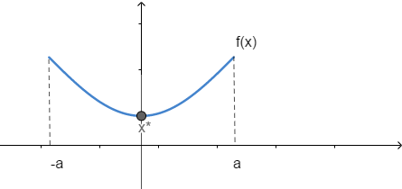
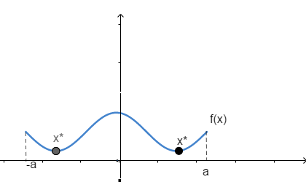
例1
例2

Slide 34
最优化分类
1，线性与非线性
2，无约束与有约束
3，单目标与多目标
4，静态与动态
5，连续与离散
6，光滑与非光滑
7，参数有随机性与参数无随机性
8，凸优化与非凸优化

Slide 35




1.3 数学知识
1.3.1 线性相关与线性无关
$$v_{1},v_{2},...v_{k}∈V$$
设V为向量空间，
若存在不全为零的数，
使得
则称
为线性相关的向量组，
否则称为线性无关的向量组。
$$λ_{1},λ_{2},...λ_{k}$$
$$λ_{1}v_{1}+λ_{2}v_{2}+...+λ_{k}v_{k}=0$$
$$v_{1},v_{2},...v_{k}$$

Slide 36
1.3.2 二次型的正定性
定义：
定理：

Slide 37
1.3.3 二次型的半正定性
定义：
定理：

Slide 38
1.3.4 范数

Slide 39
向量范数的等价性
设 为R^{n}上向量的任意两种范数，则存在常数c₁,c₂>0，使得对于一切x∈R^{n}有

Slide 40
向量序列的极限
设有向量序列 (k =1,2,…) ，
以及向量
如果有 （i=1,2, …,n）
则称向量序列{x^{(k)}}收敛于向量x*。
记为

Slide 41

矩阵范数
设 为A的实值函数，若它满足下列条件
（1）非负性
（2）齐次性
（3）三角不等式
（4）相容性
（5）相容性
则称 为 上的一个矩阵范数（或矩阵模）, 的值称为矩阵A的范数
矩阵范数的等价定义
$$‖A‖\text{=}\max_{{‖x‖}_{β}=1}{‖Ax‖}_{α}$$
Notes:
向量的范数，类似于实数之中的绝对值，复数中的模，给出了向量空间Rn中的度量，对于矩阵空间也可以引入度量

Slide 42
常用矩阵范数：
其中A^{T}表示A的转置矩阵。
(A^{T}A之最大特征值)^{1/2}

Slide 43
1.3.5 集合
内点：
补集：
开集：
闭集：
有界集 ：
紧集：
有界闭集称为紧集．

Slide 44
性质：

Slide 45
1.3.6 函数的展开
梯度：
Hesse矩阵：

Slide 46
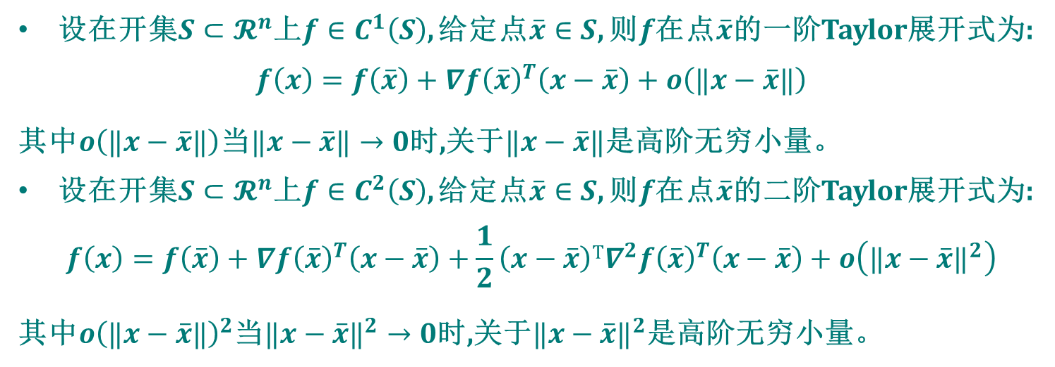
Taylor展开式
设在开集$S⊂𝓡^{n}$上$f∈C^{1}\left(S\right)$, 给定点$\overset{‾}{x}∈S$, 则$f$在点$\overset{‾}{x}$的一阶Taylor展开式为:
$$f\left(x\right)=f\left(\overset{‾}{x}\right)+∇f{\left(\overset{‾}{x}\right)}^{T}\left(x−\overset{‾}{x}\right)+o\left(‖x−\overset{‾}{x}‖\right)$$
其中$o\left(‖x−\overset{‾}{x}‖\right)$当$‖x−\overset{‾}{x}‖→0$时,关于$‖x−\overset{‾}{x}‖$是高阶无穷小量。
设在开集$S⊂𝓡^{n}$上$f∈C^{2}\left(S\right)$, 给定点$\overset{‾}{x}∈S$, 则$f$在点$\overset{‾}{x}$的二阶Taylor展开式为:
$$f\left(x\right)=f\left(\overset{‾}{x}\right)+∇f{\left(\overset{‾}{x}\right)}^{T}\left(x−\overset{‾}{x}\right)+\frac{1}{2}\left(x−\overset{‾}{x}\right)T∇^{2}f{\left(\overset{‾}{x}\right)}^{T}\left(x−\overset{‾}{x}\right)+o\left(‖x−\overset{‾}{x}‖^{2}\right)$$
其中$o{\left(‖x−\overset{‾}{x}‖\right)}^{2}$当$‖x−\overset{‾}{x}‖^{2}→0$时,关于$‖x−\overset{‾}{x}‖^{2}$是高阶无穷小量。
Jacobi矩阵，链式法则

Slide 47
1.4 凸集(convex set)
定义：设x⁽¹⁾, x⁽²⁾为R^{n}中相异的两个点，则点集 {λx⁽¹⁾+(1-λ) x⁽²⁾ |λ∈R}, 称为通过x⁽¹⁾和x⁽²⁾的直线
定义：设S⊆R^{n},若对∀x⁽¹⁾,x⁽²⁾∈S及∀λ∈[0,1],都有
λx⁽¹⁾+(1-λ)x⁽²⁾∈S 则称S为凸集
S为凸集,设x⁽¹⁾,x⁽²⁾，…,x^{(k)}∈S,称
λ₁x⁽¹⁾+λ₂x⁽²⁾+…+λ_{k}x^{(k)}(其中λ_{i} ∈[0,1],λ₁+λ₂+…+λ_{k}=1)
为x⁽¹⁾,x⁽²⁾,…,x^{(k)}的凸组合

Slide 48
凸组合示意：x=λ₁x⁽¹⁾+λ₂x⁽²⁾+λ₃x⁽³⁾
X
n=2，k=3

Slide 49
凸集的性质
设S₁和S_{２}为R^{n}中的两个凸集，β是实数，则
(1) βS₁ ={βx|x∈S₁}为凸集。
(2) S₁∩S₂为凸集。
(3) S₁+S_{２}={x⁽¹⁾+x⁽²⁾|x⁽¹⁾∈S₁ ，x⁽²⁾∈ S₂}为凸集。
(4) S₁-S_{２}={x⁽¹⁾-x⁽²⁾|x⁽¹⁾∈S₁ ，x⁽²⁾∈ S₂}为凸集。

Slide 50
凸锥
定义：
则称C为锥，
若C为凸集，则称C为凸锥

Slide 51
H={x|p^{T}x＝a}－－－－－－超平面
H⁻={x|p^{T}x≤a}－－－－－－（闭）半空间
L={x|x=x⁽⁰⁾+λd,λ≥0}－－－－射线

Slide 52
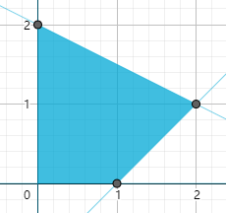

定义：
有限个半空间的交
$$\{x|Ax≤b\}$$
称为多面集。
例1.4.5 集合S为多面集。
$$S=\left\{x | x_{1} | + | 2 | x_{2}≤4;x_{1}−x_{2}≤1;x_{1}≥0{,x}_{2}≥0\right\}$$

Slide 53
极点(extreme point)
定义：
设
则称
点．
凸集
凸集
极点

Slide 54
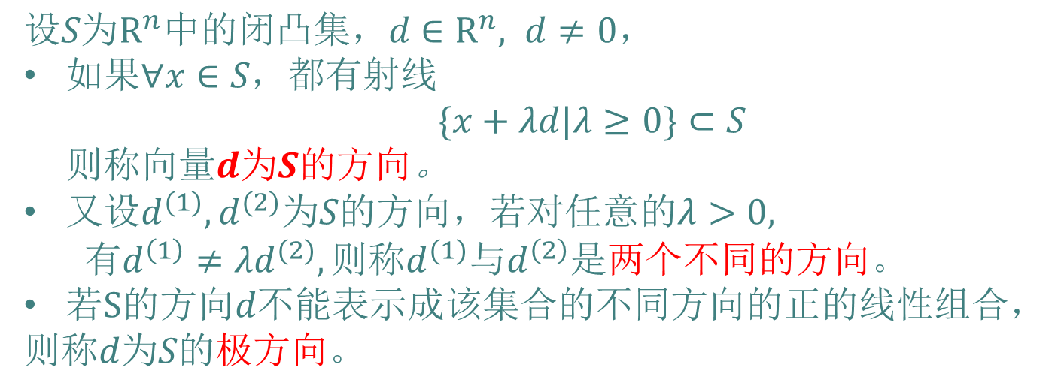
极方向(extreme direction)
定义：
$$设S为R^{n}中的闭凸集，d∈R^{n}, d≠0，$$
$如果∀x∈S，都有射线$ $\begin{matrix} & & & & \end{matrix}\{x+λd|λ≥0\}⊂S$ $则称向量d为S的方向$。
${又设d}^{(1)},d^{(2)}为S的方向，若对任意的λ>0,$ $有d^{\left(1\right)}{≠λd}^{(2)},{则称d}^{(1)}与d^{\left(2\right)}是两个不同的方向。$
$若S的方向d不能表示成该集合的不同方向的正的线性组合，$
则$称d为S的极方向。$

Slide 55
例：
d⁽²⁾
d⁽¹⁾

Slide 56
证明：

Slide 58
定理：
证明：

Slide 59
多面集表示定理
定理：设S={x|Ax=b, x≥0}为非空多面集，则有
（１）极点集非空，且存在有限个极点
（２）极方向集合为空集的充要条件是S有界；若S无界，则存在有限个极方向
（３）

Slide 60
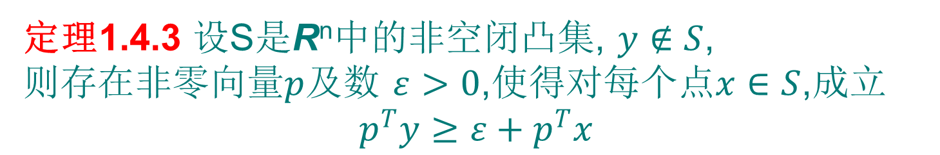
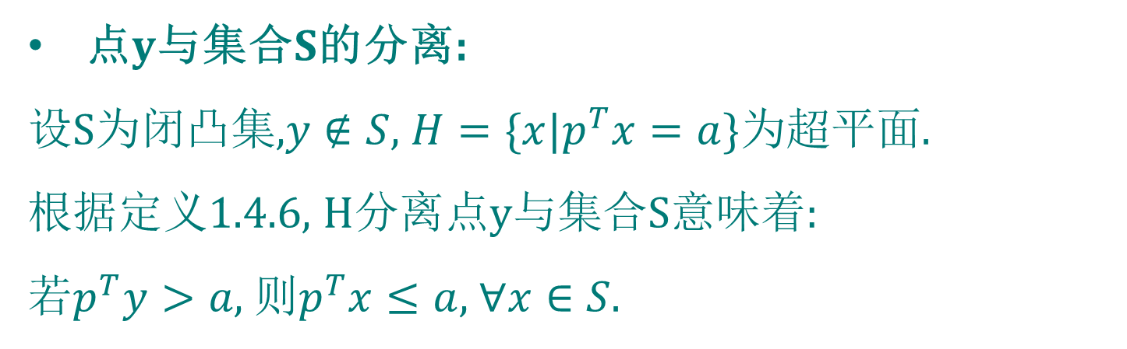
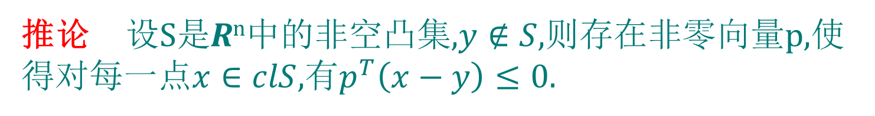
凸集分离定理
点y与集合S的分离:
设S为闭凸集,$y∉S$, $H=\{x|p^{T}x=a\}$为超平面.
根据定义1.4.6, H分离点y与集合S意味着:
若$p^{T}y>a$, 则$p^{T}x≤a$, $∀x∈S$.
定理1.4.3 设S是R^{n}中的非空闭凸集, $y∉S$,
则存在非零向量$p$及数 $ε>0$,使得对每个点$x∈S$,成立
$$p^{T}y≥ε+p^{T}x$$
推论 设S是R^{n}中的非空凸集,$y∉S$,则存在非零向量p,使得对每一点$x∈clS$,有$p^{T}\left(x−y\right)≤0$.

Slide 61
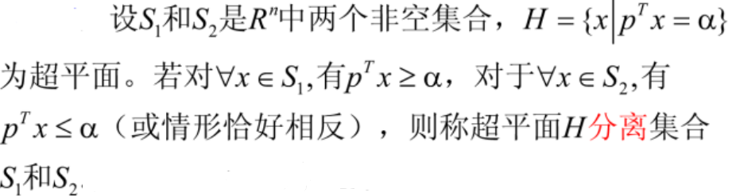
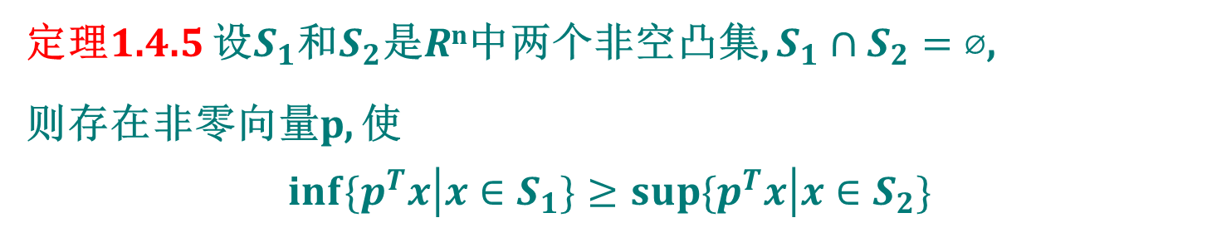
凸集分离定理
关于两个非空凸集的分离定理
定理1.4.5 设$S_{1}$和$S_{2}$是R^{n}中两个非空凸集, $S_{1}∩S_{2}=⌀$,
则存在非零向量p, 使
$$inf\{p^{T}x\left|x∈S_{1}\}≥sup\{p^{T}x\right|x∈S_{2}\}$$

Slide 62
Farkas定理
设A为mxn矩阵，c为n维向量，则Ax≤0，c^{T}x>0有解的充要条件是 A^{T}y=c，y≥0无解
Gordan定理
设A为mxn矩阵，那么Ax<0有解的充要条件是不存在非零向量y≥0，使A^{T}y=0.

Slide 63
1.5 凸函数
设S是R^{n}中的非空凸集， f(x)是定义在S上的实函数，如果对于每一对x⁽¹⁾, x⁽²⁾ ∈S及每一个λ，0< λ <1,都有
f(λx⁽¹⁾ +(1-λ)x⁽²⁾)≤ λf(x⁽¹⁾)+(1-λ)f(x⁽²⁾)
则称函数f(x)为S上的凸函数．上式中，若≤变为<，则称为严格凸函数。
若-f(x)为S的凸函数，则称f(x)为S上的凹函数．
(a)
(b)
(c)
x
x
x
严格凸
凸
非凸

Slide 64
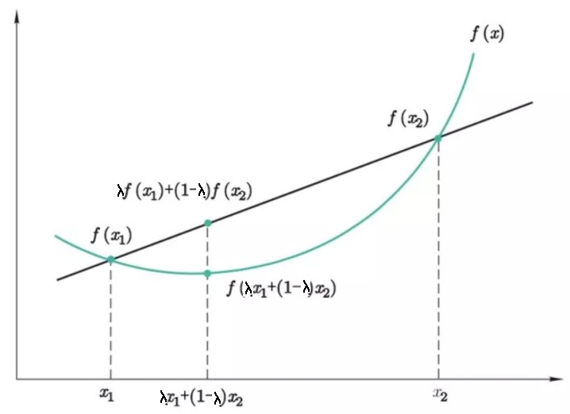

Slide 65
凸函数性质
(1) 设f(x)是凸集S上的凸函数，则对任意的λ ≥0，函数λ f(x)是凸的。
(2) 设f₁(x)，f₂(x)是凸集S上的凸函数，则函数f₁(x)+f₂(x)在S上也是凸函数。
推广：设f₁(x)，f₂(x), …, f_{k}(x)是凸集S上的凸函数， λ_{i}≥0,则λ₁f₁(x)+ λ₂f₂(x)+ …+ λ_{k}f_{k}(x)也是凸集S上的凸函数.

Slide 66
(3) 设f(x)是凸集S上的凸函数，对每一个实数a，则集合
S_{c}＝{x | x∈S，f(x)≤a}是凸集。
(4) 设S是R^{n}中的非空凸集，f是定义在S上的凸函数，则f在S内部连续
(5)设S是R^{n}中的非空凸集，f是定义在S上的凸函数，则f在S上的局部极小点是整体极小点，且极小点的集合是凸集

Slide 67
方向导数
方向导数通常用下面的公式计算：

Slide 68
凸函数的判别
定理(一阶充要条件)：

Slide 69
几何意义
f(x⁽²⁾)
f(x⁽¹⁾)
f(x⁽²⁾)-f(x⁽¹⁾)
x⁽¹⁾
x⁽²⁾
f(x)是凸函数当且仅当任意点处的切线增
量不超过函数的增量。

Slide 72
1.6 凸规划
求凸函数在凸集上的极小点。
性质：凸规划的局部极小点就是整体极小点，
且极小点的集合为凸集。

